Slide 1
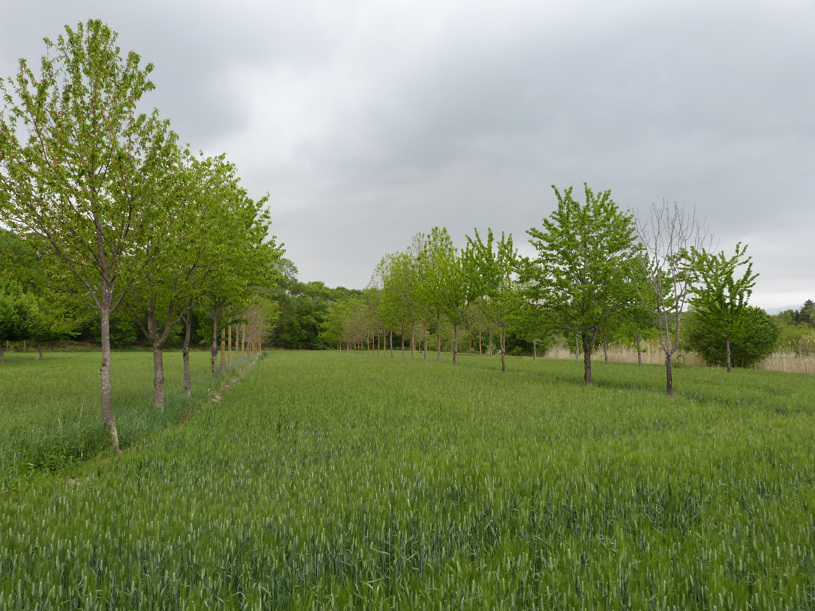


La sélection participative sur feuillus précieux
Analyse spatiale de dispositifs expérimentaux établis de manière « classique », en vue d’une interprétation en sélection participative
Frédérique Santi - Jonathan Migeot
9 septembre 2013
Centre d’Orléans
Animation Scientifique d’Unité

Slide 2
CONTEXTE - PLAN D’ACTION
Contexte
  Développement de l’agroforesterie avec des densités de plantation extrêmement faibles
  Faire face au réchauffement climatique en forêts comme en alignements : sylviculture dynamique et bonnes variétés
  Problèmes :
    Pas de qualité génétique des plants forestiers disponibles pour la plupart des espèces (issus de matériel sauvage, pas de sélection)
    Programmes de sélection classiques coûteux et longs, impossible
  Une solution possible : la sélection participative
Plan d’action
1. Mise au point d’un protocole expérimental : adaptation de la méthode des témoins récurrents utilisée pour les espèces annuelles (Protocole de plantation et analyse spatiale des dispositifs)
2. Évaluer et améliorer la méthode (réalisation d’une enquête auprès des premiers participants)
3. Diffuser l’information et rechercher des participants
4. Amorcer la démarche de sélection participative pour plusieurs espèces

Slide 3
Adaptation de la méthode des témoins récurrents : comment estimer les valeurs individuelles des arbres plantés, si sélection participative ?
Questions :
  Comment repérer les individus ayant la plus forte croissance sans être abusé par la variabilité du terrain sachant que
    l’organisation des plantations est simplifiée
    la densité d’arbres peut être faible
    la proportion de plants témoins peut être faible
  Des cultivars de merisiers utilisés comme témoins récurrents sont-ils efficaces quand on veut choisir les meilleurs individus d'une provenance ou d'un verger à graines, même s’il s’agit d'une espèce différente ?
Témoin récurrent :
  Sert de référence pour évaluer par comparaison les performances des arbres que l’on place à proximité
  Stable génétiquement, donc multiplié par voie végétative, pour contrôler les variations spatiales des conditions pédoclimatiques
  La récurrence permet de faire les comparaisons sur le site et entre les sites

Slide 4
Méthode
Analyse de deux dispositifs anciens
  Descendances pleins-frères de merisier (Beaumont), co-plantées avec 13 clones parents
  Provenances de frênes (Esnes), co-plantées en partie de 3 clones de merisier
Test d’une méthode spatiale utilisant les informations des voisins autour de chaque arbre
  Comparaison entre les classements de circonférences obtenus avec la méthode classique utilisant les familles (full-sib) et la méthode des témoins récurrents
    Recherche de la grille adaptée
    Test de différents âges de sélection
  Deux échelles
    Ensemble des arbres testés
    Les trois meilleurs
  Deux densités d’arbres
    Forte (625 arbres/ha)
    Faible (63 arbres/ha)

Slide 5
Dispositif expérimental
Test de descendances de Beaumont
- Exemple de répartition du clone 226
85 descendances de merisier en mono arbre
  2303 individus à tester
13 clones parents d’effectif de 18 à 42 arbres
  361 individus témoins
Planté à 4m x 4m
Mesures : circonférences à 5, 7 et 10 ans

Slide 6
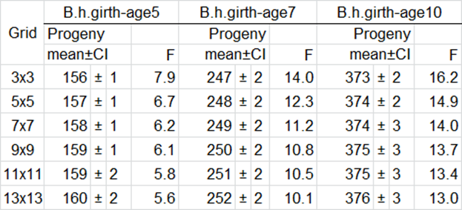
Résultats
Analyse de variance avec les données multiclonales de référence issues de l’analyse spatiale (tous les clones comme témoins soit 14% des individus)
  Effet génotype toujours significatif (P<0,0001)
  F diminue légèrement avec l’augmentation de la taille de la grille
    La qualité de l’analyse diminue avec l’augmentation du maillage
  F augmente avec l'âge des arbres
    Les mesures à 5 ans sont moins discriminantes et ne seront pas utilisées pour la suite des analyses
  Les clones peuvent être classés selon leur croissance moyenne
    Croissance forte (195, 125 et 163)
    Croissance moyenne (221, 108, 111, 226, 143, 109, 171, 229 et 198)
    Croissance faible (208)

Slide 7
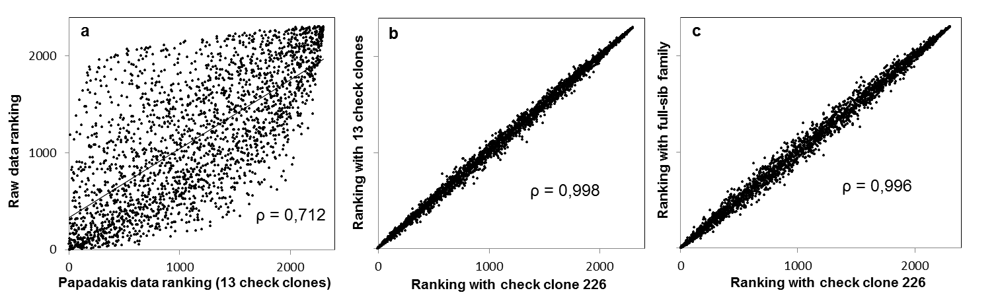
Résultats
Choix de la meilleure grille
  La qualité de l’analyse diminue avec l’augmentation de la maille
  Grille 7x7
    Couverture des individus à tester comprise entre 43% (clone 143) et 80% (clone 208) des individus, donc 3x3 et 5x5 auraient une couverture trop faible
    Quelque soit le clone, corrélations toujours très élevées (>0,996) entre les classements issus des analyses par clone et les analyses de références (multiclonale et familles pleins-frères)

Slide 8
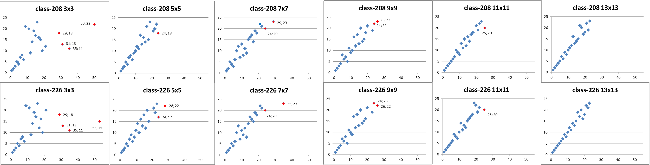
Résultats
Choix de la meilleure grille (suite)
  Classement des 23 meilleurs : la grille 3x3 moins efficiente
Position des 23 premiers obtenus avec l’analyse multiclonale en fonction du classement obtenu avec l’analyse monoclonale pour les clones 208 et 226 en fonction de différentes grilles
  Tirages au 1/10 : nombre de voisins insuffisant pour 5x5 et 3x3
Utilisation de la grille 7x7 pour la suite des analyses

Slide 9
Résultats
Peut-on détecter les trois meilleurs (1/1000) avec une forte densité d’arbres ?
  Âge 10 ans et grille 7x7
    1 et 2 sont toujours les mêmes (all-reference, classique et pour chacun des clones témoins)
    Le troisième est proche (oscille entre la 4eme et la 7eme place)
    Le 1 est présent dans les 3 premiers des données brutes
    Ça fonctionne !
  Âge de sélection plus précoce 7 ans
    Le 1er ressort mais pas les deux suivants
    Confirmation d’une discrimination plus importante à 10 ans
  Âge 10 ans et grilles 9x9 et 13x13
    1 et 2 toujours identiques, variations légères du 3eme
    Peu d’impact
  Proche ou non des arbres du témoin
    Pas d’impact apparent

Slide 10
Résultats
Peut-on détecter les trois meilleurs (1/100) avec une faible densité d’arbres ?
  Âge 10 ans et grille 7x7
    Tirage a : 3 premiers identiques mais inversion entre 1 et 2
    Tirage b : 1 identique mais le 2eme passe 3eme et le 2 oscille entre 10 et 5
    Le 1 est présent dans les 3 premiers des données brutes des deux tirages
    Ça fonctionne toujours mais légère perte de précision
  Grilles différentes (a)
    Peu d’impact
  Proche ou non des arbres du témoin
    Pas d’impact apparent

Slide 11
Conclusions - Perspectives
L’analyse spatiale peut être utilisée pour les dispositifs de sélection participative
  Restreindre l'analyse spatiale à un clone témoin permet quand même de détecter les meilleurs individus
  Baisse de précision légère pour les faibles densités
    Négligeable car d’autres critères peuvent entrer en compte lors de la sélection
  Les cultivars de merisiers peuvent être utilisés comme témoins récurrents
Perspectives pour la sélection participative
  De nouveaux dispositifs devront être analysés pour confirmer les résultats obtenus à Beaumont
  Plan de plantation ou coordonnées GPS indispensables pour l’utilisation de cette méthode
  Utilisation possible du témoin merisier pour une autre espèce aux exigences pédo-climatiques similaires

